Slide 1

CHƯƠNG 6: PHƯƠNG TRÌNH
GIẢI BÀI TOÁN BẰNG CÁCH LẬP PHƯƠNG TRÌNH BẬC NHẤT
TIẾT 4

Slide 2

KHỞI ĐỘNG
Hoạt động nhóm đôi
Bác An gửi tiết kiệm 100 000 000 đồng tại một ngân hàng theo kì hạn 1 năm với lãi suất 5% /năm, tiền lãi sau mỗi năm gửi tiết kiệm sẽ được nhập vào tiền vốn để tính lãi cho năm tiếp theo. Sau 2 năm bác An nhận được số tiền vốn lẫn lãi là bao nhiêu?
GIẢI
Tiền vốn lẫn lãi sau năm thứ nhất
100 000 000.(100%+ 5%)=105 000 000 đ
Tiền vốn lẫn lãi sau 2 năm
105 000 000 .(100%+ 5%)=110 250 000 đ

Slide 3
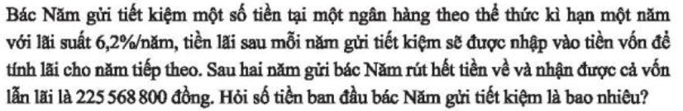
Bài 5/40/SGK
GIẢI
Gọi số tiền bác Năm gửi tiết kiệm là x (đ) ( 0 < x )
Tiền vốn và lãi sau năm 1 là
106,2%x (đ)
Tiền vốn lẫn lãi sau 2 năm
106,2%.106,2%x đ
Vì sau 2 năm bác nhận được 225 568 800 đ nên ta có phương trình:
106,2%.106,2%x = 225 568 800
x = 200 000 000 (thỏa)
Vậy bác Năm gửi tiết kiệm 200 000 000 đ

Slide 4
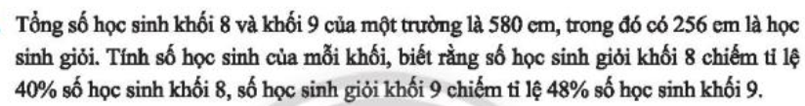
Bài 6/40/SGK
GIẢI
Gọi x (hs) là số học sinh khối 8.(0 < x < 580, x ∈N)
Số HS K9 : 580 – x (hs)
Vì số HS giỏi là 256 em nên ta có phương trình
40%x + (580 –x) .48% = 256
x = 280 (thỏa)
Vậy số HS k8 là 280 em, K9 là 300 em

Slide 5
Bài 7/40/SGK
GIẢI
Gọi x (g) là khối lượng dung dịch có trong lọ lúc đầu ( x > 0)
Khối lượng dung dịch lúc sau là x + 350 (g)
ta có phương trình
(x + 350 ).5% = x .12%
x = 250 (thỏa)
vậy khối lượng dung dịch trong lọ lúc đầu là 250g

Slide 6
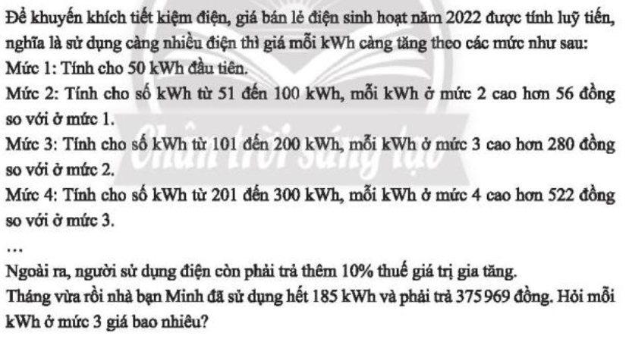
Bài 8/40/SGK
GIẢI
Gọi x (đồng) là giá điện mức 1.( 0<x)
Số tiền phải trả ở mức 1 là 50x (đ)
Số tiền phải trả ở mức 2 là 50 (x+56) (đ)
Số tiền phải trả ở mức 3 là
85 (x +56+280) = 85(x+ 336) (đ)
Số tiền phải trả chưa tính thuế VAT là
375 969 : 110% = 341 790 đ
Ta có phương trình
50x+ 50(x+56)+85(x+336) = 341 790
x = 1678 (thỏa)
Vậy mỗi số điện ở mức thứ 3 có giá là
1678+ 56+280 = 2014 đ

Slide 7


Hướng dẫn về nhà:
- Xem lại cách biểu diễn 1 đại lượng bởi biểu thức chứa ẩn, các bước giải bài toán bằng cách lập phương trình
- Xem lại các bài tập đã làm
- Chuẩn bị tiết sau : bài tập cuối chương 6.

